Slide 1












Analysez des indicateurs de l'égalité femmes/hommes en respect du RGPD
Data Analyst – Projet 8
Matthieu Verclytte
Traiter les données avec

Slide 2
SOMMAIRE
I – PRESENTATION DE L’ETUDE
II – LES DONNEES
III – LES ANALYSES
IV –
SCORE EGAPRO ET RECOMMANDATIONS

Slide 3




I-Présentation de l’étude
LE CONTEXTE
LA METHODOLOGIE DE L’ANALYSE
DOCUMENTATION DE LA CONFORMITE

Slide 4

I.A – Contexte I.B - Méthodologie de l’analyse
L’entreprise : Transfo digitale, 256 employés cabinet de consultants pour la transformation digitale des entreprises
Objectifs :
Calculer l’Index de l’égalité professionnelle (obligation légale ) Exercice du 01/01/2024 au 31/12/2024
Etablir un diagnostic
Obtenir un csv des données pour Tableau
TRAVAIL AVEC L’OUTIL KNIME
Import et Exploration des données
Traitement des données (Nettoyage, Jointure, Traitement divers)
Analyse des données
Export de Fichiers CSV
Calcul de score avec l’ outil Diag Egapro-index (Excel)
Excel Logos icons created by pocike - Flaticon

Slide 5
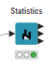
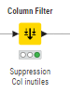
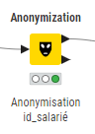
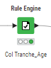
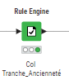
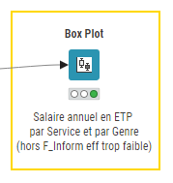
I-C Documentation RGPD
CARACTERISTIQUES TECHNIQUES
TRAITEMENT DES DONNEES :
DPO : Monsieur X., DPO pour Transfo Digitale
Responsable du traitement : Cabinet Transfo Digitale
Finalité (légale et légitime) : calculer l’index de l’égalité femmes-hommes (obligation légale pour les entreprises de plus de 50 salariés)
Durée de Conservation : 5 ans (étude de l’évolution) (procédure de destruction à mettre en place)
Analyse d’impact : - faible : études internes, volume peu important de données - sensible : données à caractère RH (congés maternité, salaire…)
Droits des personnes : - vérifier l’information des personnes. - référencer l’usage des données
Organisation à prévoir avec DPO et Secteur Data de l’entreprise : - Stockage centralisé et sécurisé de ces données à caractère personnel - Règle d’accès à ces données - Règle de destruction des données - Référencement de l’usage des données (traitement et personne y ayant accès)
Vérification de l’intégrité des données
Principe de proportionnalité et de pertinence: suppression des colonnes inutiles (Prénom/Nom, Tel, enfants, état civil, distance domicile/Travail)
Principe de confidentialité : -anonymisation (ID, DDN, Ancienneté) -travail en Tranches d’Ages, et d’Ancienneté - exclusion de petits effectifs

Slide 6

II – Les DONNEES
A - Les données (source SIRH)
B – Exploration et Nettoyage
C – Jonction
D - Traitements post-Jonction

Slide 7
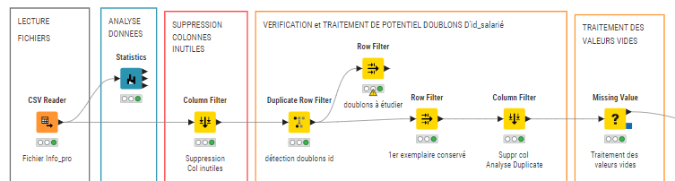
II.A - Les données (source SIRH) II.B Exploration et Nettoyage
Info_Pro.csv ( 256 l * 6 col)
Import des fichiers
Analyse exploratoire : statistiques, intégrité des données, type…
Suppression des colonnes inutiles : - Info_pro : distance domicile/Travail - Salarie : Prénom/Nom, Tel, enfants, état civil
Vérification de la clé ID : unicité, non vide, type…
Traitement des valeurs vides : -Augmentation vide => 0 …
Id_salarié -> identifiant
Ancienneté_an
Distance Domicile/Travail
Service -> Service du salairé
Work_accident -> existence d’un accident du travail
Niveau de Satisfaction
Remuneration.csv ( 256 l * 7 col)
Id_salarié
Contrat -> CDD ou CDI
Durée Hebdo ->Nbre d’heures travaillées par semaine
Salaire base mensuel ->Salaire moyen mensuel
%variable_moyen ->part du variable
Augmentation ->présence d’une augmentation ou non
Promotion ->présence d’une promotion ou non
Salarie.csv ( 256 l * 8 col)
Id_salarié
Sexe -> Genre
Prénom/Nom
Telephone
Date_naissance
Etat Civil -> Marié, Célibataire…
Congé maternité A-1 -> Retour de congé maternité
Enfants -> parentalité
Notes:
NOTE MENTORAT : pas forcément besoin de capturer écran mais juste la liste. On peut mentionner que celles que l’on retient.
ESSAYER DE VOIR SI JE NE PEUX PAS AVOIR QUE 2 DIAPOS POUR LES DONNEES
PAGE 1 : les données +Traitement des données post jonctions
PAGE 2: JONCTIONS et traitement post-jonction

Slide 8
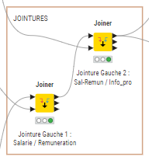
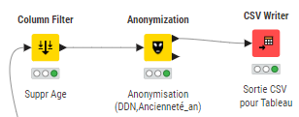
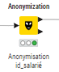
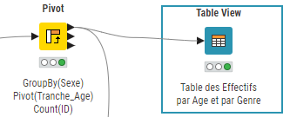
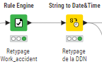
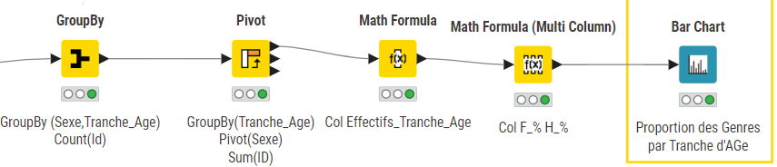
II.C – Jonction II.D - Traitements post-Jonction
JONCTION des FICHIERS : - jonction externe gauche - correspondance parfaite
=> 256 lignes
Création de colonnes utiles pour Outil diagnostic, et l’analyse : - date fin de période : 31/12/2024 - Age, Tranche d’Age - Tranche d’ancienneté - Taux d’activité - divers salaires dont : Salaire Total Annuel en ETP, Tranche de Salaire Total Annuel en ETP
Traitement pour sortie csv Tableau : Suppression et Anonymisation de colonnes :
Anonymisation Id_salarié :
Indicateurs et Graphiques :
Retypage de colonnes : - work_accident : en booléen (0 1) - Date_naissance : en date -Type de durée : Tps partiel /Tps Complet
Notes:
Traitement pour sortie csv Tableau :
-Suppression des colonnes calculées
-Anonymisation données sensibles (et non suppression, sur conseil Mentor)

Slide 9

III – ANALYSES par Genre
1. Effectifs a. par Ancienneté b.par Age c. par Service
2. Rémunération a. par Service b. par Age
3. Top 10
4. Taux d’Augmentation a. par Service b. par Age
5. Taux de Promotion a. par Service b. par Age
6. Conditions de travail : Contrats / Retour de Congés Maternités

Slide 10
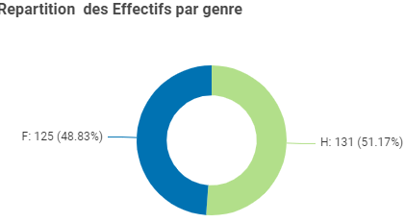
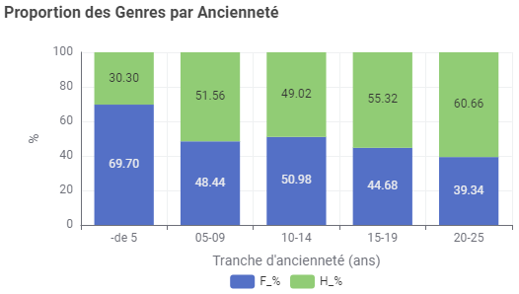
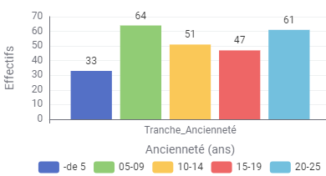
1. Les Effectifs 1.a Effectifs par Ancienneté
Effectifs totaux Equilibrés
Ancienneté : Féminisation des effectifs lors des 5 dernières années
Effectifs par Genre
Effectifs par Ancienneté
Proportion des Genres par Tranche d’ancienneté
Notes:
. Effectifs Totaux Equilibrés : 125 F 131 H
Tranche d’ancienneté : -forte proportion de femmes parmi les moins de 5 ans d’ancienneté =>politique de féminisation entamée il ya moins de 5 ans

Slide 11
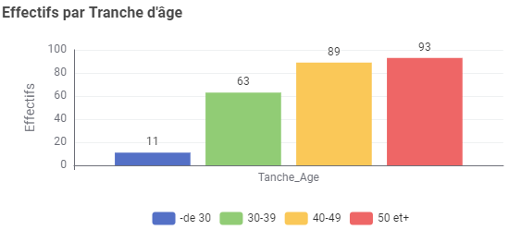
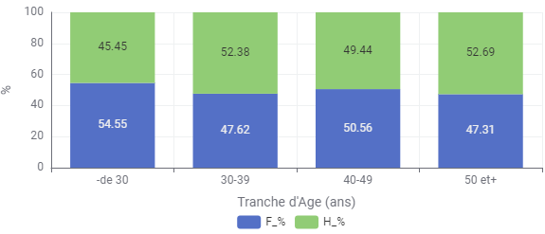
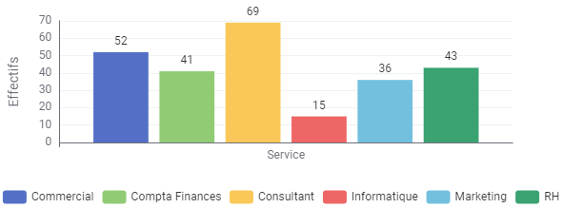
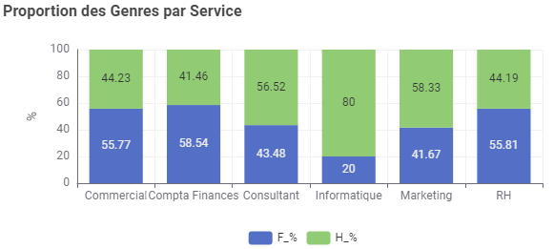
1.b Effectifs par Age 1. c Effectifs par Service
Proportion des Genres par Tranche d’age :
Répartition H/F équilibrée (-de 30 ans : 6F/5H
Effectifs par Age
Proportion des Genres par Tranche d’age
Proportion des Genres par Service :
Déséquilibre selon les services de plus de 10 points :
Compta Finances : F
Consultant, Informatique, Marketing : H
Effectifs par Service
Proportion des Genres par Service
Notes:
Proportion des Genres par Tranche d’age : -Répartition assez équilibré -chez les moins de 30 ans : 6F/5H.

Slide 12
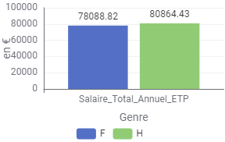
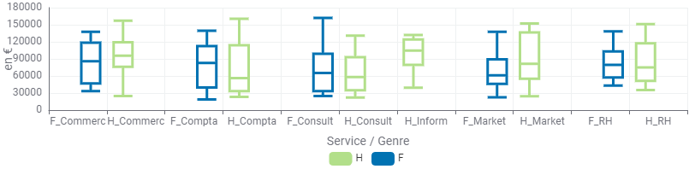
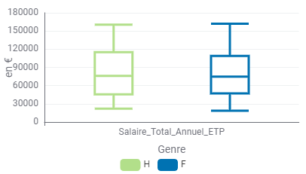
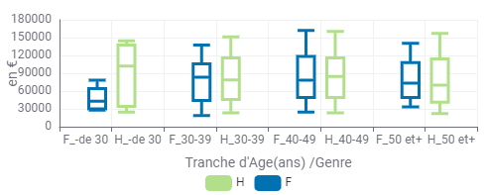
2. Rémunération 2.a par Service 2.b par Age
Salaire Annuel en ETP
différence raisonnable (3,4%)
Répartition des salaires similaires
Salaire Annuel Moyen en ETP*
Salaire Annuel en ETP par Service et par Genre (Hors F_Inform Effectif faible )
Salaire Annuel en ETP par Service : - Nuances par Service - pas de tendance notable
Salaire Annuel en ETP par Age : - Femme de moins de 30 ans en retrait sur la rémunération
Salaire Annuel en ETP par Age et par Genre
Salaire Annuel en ETP
ETP* = Equivalent Temps Plein
Notes:
Salaire Annuel en ETP :
- faible différence de la moyenne (3,5%)
Répartition des salaires assez similaires (un peu plus d’étalement de l’espace IQ des Ho, un peu plus d’étalement des extrêmes des F)
Salaire Annuel en ETP par Service : - Nuances par Service - pas de tendance notable
Salaire Annuel en ETP par Age : - Femme de moins de 30 ans en retrait sur la rémunération
AMELIORATION POSSIBLE sur les salaires des Femmes de moins de 30 ans

Slide 13
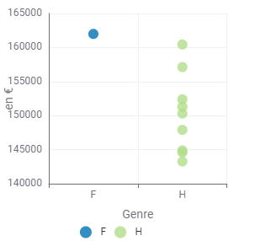
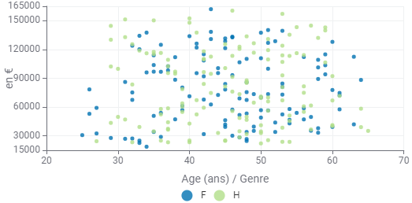
3. Rémunérations – Top 10
Top 10 des Salaires Annuels en ETP
Salaire Annuel en ETP par Age et par Genre
Salaire Annuel en ETP par Age : - Femme de moins de 30 ans en retrait sur la rémunération - Femme sous représentée dans les haut salaire
Top 10 des Salaires Annuels en ETP : - Faible représentaion féminine : 1/10 en ETP , 2/10 en salaire absolu
Notes:
AMELIORATIONS POSSIBLES :
sur les salaires des Femmes de moins de 30 ans
Féminisations des plus haut salaire
Remarque :
Question Anonymisation :
-est-ce que je laisserai un nuage de points ho fe avec l'age ou même sur les 10 plus hauts salaires :
pas si vrai que ça, car hros ETP il ya 2 femmes dans les hauts salaires. Donc on ne pourra pas vraiment savoir à qui lequel est.
et dessus on ne voit pas qui est en ETP et qui ne l'est pas

Slide 14
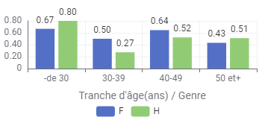
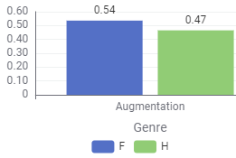
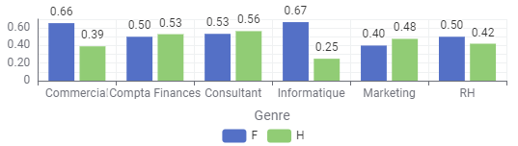
4. Taux d’Augmentation
Taux global d’Augmenté par Age et par Genre
Tx Augm F >> Tx Augment H sur 30-39
Autres tranches déséquilibrés
Tx global d’Augmenté par Genre
Tx Augment F >Tx Augment H
RATTRAPAGE DES SALAIRES
Taux d’Augmenté par Service et par Genre
Nuances selon service :
Tx Augment F >> Tx Augment H : Commercial
(informatique petit effectif)
Notes:
VOLONTE DE RATTRAPAGE DES SALAIRES ?

Slide 15
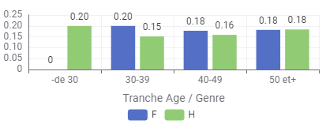
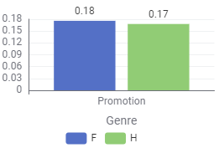
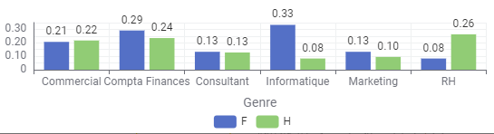
5. Taux de Promotion
Taux de promus par Age et par Genre
Taux global de Promus par Genre
Pas de différence importante (hors petits effectifs)
Equilibre
Taux de promus par Service et par Genre
Déséquilibre pour le service RH
(informatique petit effectif)
Notes:
VOLONTE DE RATTRAPAGE DES SALAIRES ?

Slide 16
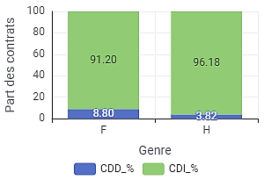
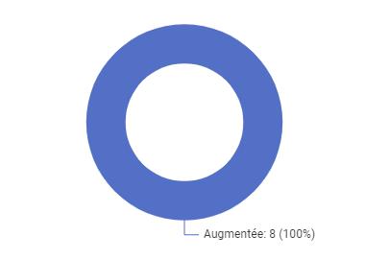
6. Conditions de travail : Contrats / Retour de Congés Maternités
Part des contrats par Genre
Taux d’Augmentation post Congé Maternité
2 fois plus de femmes en CDD que d’hommes
Taux d’Augmentation post Congé Maternité : - 100%, parfait !!! - et indispensable pour un bon score
Notes:
Part des contrats par Genre:
- 2 fois plus de femmes en CDD que d’homme
Taux Moy d’accident du Travail :
Globalement équilibré
En retrait pour les hommes commerciaux et Femmes en Informatique (petits effectifs)
Taux Moy d’accès au Temps Partiel :
Globalement équilibré
Très variable selon le Genre et le service => vérifier que chacun est informé et a un accès équitable au Temps partiel souhaité

Slide 17
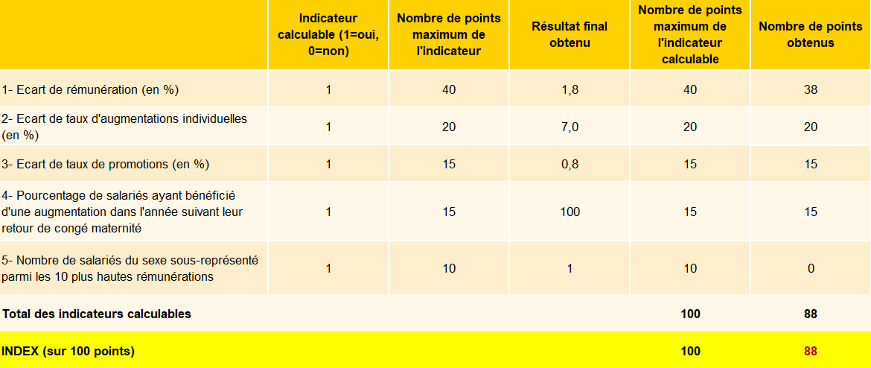

IV – SCORE EGAPRO ET RECOMMANDATIONS
RESPECT DE L’EGALITE PRO:
Score de 88/100 >85
4 indicateurs sur 5 au dessus de la moyenne
RECOMMANDATIONS : Maintenir ou améliorer une note > à 85
(→)Maintenir un écart faible des rémunérations moyennes entre Hommes-Femmes (sous 5%, note >35)
(→) Maintenir un Ecart de Taux d’augmentation en faveur du Genre le moins rémunéré ou sous 2% (note =20)
(→)Maintenir un écart de promotion sous les 2%
(→) Maintenir le rattrapage de salaire post-congés maternité (à 100%) ( <100% => -15pts)
(↑) Augmenter le nombre de femmes dans le Top 10 des salaires en ETP (à 2 :+5pts ;entre 4 et 6 :+10pts)
Notes:
↑→↓
Source : Egapro https://egapro.travail.gouv.fr/index-egapro :
SCORE<75 : Les entreprises et UES ayant obtenu un index inférieur à 75 points doivent publier, par une communication externe et au sein de l’entreprise, les mesures de correction qu’elles ont définies par accord ou, à défaut, par décision unilatérale.
SCORE>85 :
Par ailleurs, celles ayant obtenu un index inférieur à 85 points doivent fixer, également par accord ou, à défaut, par décision unilatérale, et publier des objectifs de progression de chacun des indicateurs de l’Index. Dans les deux cas, elles doivent également les transmettre au comité social et économique et aux services du ministre chargé du travail.
CHOIX OUTILS DIAG EGAPRO SIMPLE : - sur le site du gouvernement (l’autre est sur l’anact) - tient compte des ETP
-tient compte de l’effort de rattrapage sur les salaires =>donne un meilleur score, justifié à l’entreprise

Slide 18
RECOMMANDATIONS DETAILLEES
RECOMMANDATIONS EGALITE PRO :
Féminisation des effectifs sur les 5 dernières années : - concluantes au global - améliorables selon les services (déficit fém. en Informatique et Consultants, masc. en Compta)
Différence de salaire femme-homme (-3,4%) : - raisonnable mais améliorable - axes possibles : femmes de moins de 30 ans, et hauts salaires.
Taux d’Augmentation F > Taux d’augmentation H (+7%) : -expliqué par un rattrapage -à maintenir en faveur du Genre le moins rémunéré (ou à contenir sous 2%)
Taux de Promotion équilibré (axe possible : F –de 30 ans)
Atténuer la différence H/F en type de contrat CDD
RECOMMANDATIONS DATA :
FOURNIR plus de détails sur les données afin d’avoir une analyse plus fine : CSP (employé etc…), niveau de diplôme, ,coeff de branche, métier, emploi…
En accord avec le DPO : - Organiser l’archivage des données dans un espace sécurisé, - la destruction des données. - Documenter l’usage de ces données par le DPO - S ’assurer de l’information des personnes

Slide 19
Merci !
Merci !

Slide 20
ANNEXES
A - Les 5 grands principes des règles de protection des données personnelles (CNIL)
B - Satisfaction : -par Age - par Service - par Ancienneté
C - Conditions de travail : Contrat / Accident du Travail / Temps Partiel
D – Recommandations détaillées
E - Les Données des Fichiers (source SIRH)(visuel)

Slide 21
A - Les 5 grands principes des règles de protection des données personnelles (CNIL):
Le principe de finalité : le responsable d'un fichier ne peut enregistrer et utiliser des informations sur des personnes physiques que dans un but bien précis, légalet légitime ;
Le principe de proportionnalité et de pertinence : les informations enregistrées doivent être pertinentes et strictement nécessaires au regard de la finalité dufichier ;
Le principe d'une durée de conservation limitée : il n'est pas possible de conserver des informations sur des personnes physiques dans un fichier pour unedurée indéfinie. Une durée de conservation précise doit être fixée, en fonction du type d'information enregistrée et de la finalité du fichier ;
Le principe de sécurité et de confidentialité : le responsable du fichier doit garantir la sécurité des informations qu'il détient. Il doit en particulier veiller à ceque seules les personnes autorisées aient accès à ces informations ;
Les droits des personnes.

Slide 22
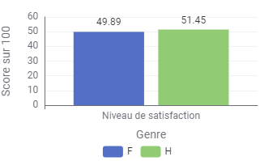
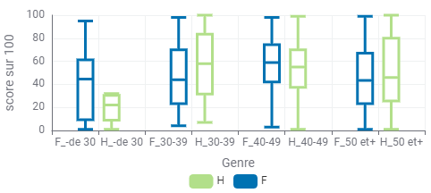
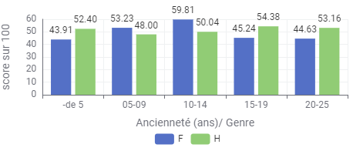
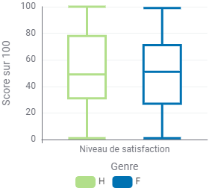
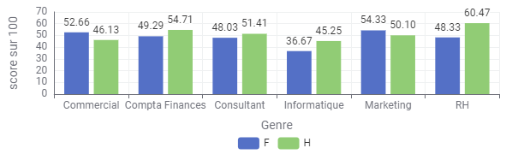
B. Satisfaction par Age – par Service – par Ancienneté
Satisfaction Moyenne par Genre
Satisfaction par Age et par Genre
Satisfaction Moyenne par Ancienneté et par Genre
Niveaux de satisfaction Global équivalents : - Score très étalé - avec Moyenne et médiane autour de 50
Score en retrait -chez les Hommes de – de 30 ans - les Femmes en Informatique - les Femmes de plus de 15 ans d’ancienneté
Score supérieur sur : -les hommes en RH - les femmes en milieu de Carrière
Satisfaction Moyenne par Service et par Genre
Satisfaction par Genre
Notes:
Satisfaction Moyenne par ancienneté et par genre : je peux le supprimer
Niveaux de satisfaction Global équivalents : - Score très étalé avec une Moyenne et une médiane autour de 50 Satisfaction par Age et par Genre : - en retrait chez les hommes de moins de 30 ans
Satisfaction Moyenne par Service et par Genre :
- Nuances selon les services. -retrait Des F en Informatique -Satisfaction des H RH au dessus de la moyenne
Satisfaction Moyenne par Ancienneté et par Genre :
- Supérieure pour les Femmes en milieu de carrière (10-14 ans) - en retrait chez les femmes de plus de 15 ans d’ancienneté
Remarque dépassant le cadre de cette étude : même si le score parait faible: voir s’il y a un sujet par ailleurs, ou si c’est la méthode de scoring qui donne ce pannel là : peut-être une seule note de satisfaction, au lieu d’un pannel d’indicateurs qui évite les extrêmes. Quelqu’un de contrarié par exemple par une absence de ‘augmentation mettra 1 au global, alors qu’il voudrait mettre 1 à sa satisfaction salariale, et peut-être 100 à son ambiance de travail)

Slide 23
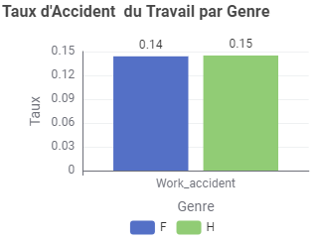
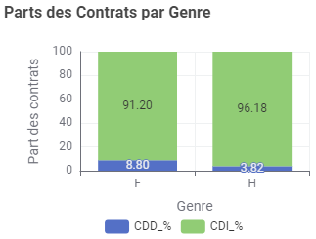
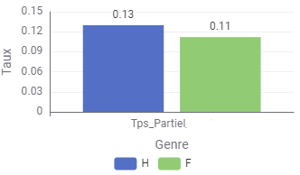
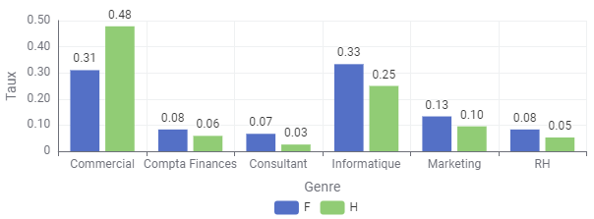
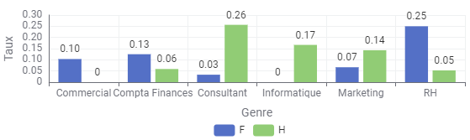
C - Conditions de travail : Contrat / Accident du Travail / Temps Partiel
Taux Moy d’accident du Travail par Genre
Part des contrats par Genre
Taux Moy d’accès au Temps Partiel par Genre
Taux Moy d’accident du Travail : - Globalement équilibré -En retrait pour les H Commerc et F Inform (petit effectif)
Taux Moy d’accès au Temps Partiel : -Globalement équilibré -Très variable selon le Genre et le service => vérifier que chacun est informé et a un accès équitable au Temps partiel souhaité
2 fois plus de femmes en CDD que d’hommes
Taux Moy d’accès au Temps Partiel par Service et par Genre
Taux Moyen d’accident du Travail par Service et par Genre
Notes:
Part des contrats par Genre:
- 2 fois plus de femmes en CDD que d’homme
Taux Moy d’accident du Travail :
Globalement équilibré
En retrait pour les hommes commerciaux et Femmes en Informatique (petits effectifs)
Taux Moy d’accès au Temps Partiel :
Globalement équilibré
Très variable selon le Genre et le service => vérifier que chacun est informé et a un accès équitable au Temps partiel souhaité

Slide 24
D - Recommandations détaillées
RECOMMANDATIONS EGALITE PRO :
Féminisation des effectifs sur les 5 dernières années : - concluantes au global - améliorables selon les services (déficit fém. en Informatique et Consultants, masc. en Compta)
Différence de salaire femme-homme (-3,4%) : - raisonnable mais améliorable - axes possibles : femmes de moins de 30 ans, et hauts salaires.
Taux d’Augmentation F > Taux d’augmentation H (+7%) : -expliqué par un rattrapage -à maintenir en faveur du Genre le moins rémunéré (ou à contenir sous 2%)
Taux de Promotion équilibré (axe possible : F –de 30 ans)
Atténuer la différence H/F en type de contrat CDD
Veiller au Taux d’accident du travail Service par Service
Vérifier l’information et l’accès au Temps partiel à chacun
RECOMMANDATIONS DATA :
FOURNIR plus de détails sur les données afin d’avoir une analyse plus fine : CSP (employé etc…), niveau de diplôme, ,coeff de branche, métier, emploi…
En accord avec le DPO : - Organiser l’archivage des données dans un espace sécurisé, - la destruction des données. - Documenter l’usage de ces données par le DPO - S ’assurer de l’information des personnes

Slide 25
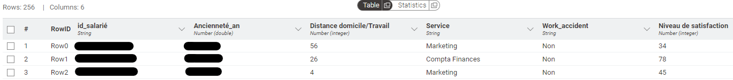
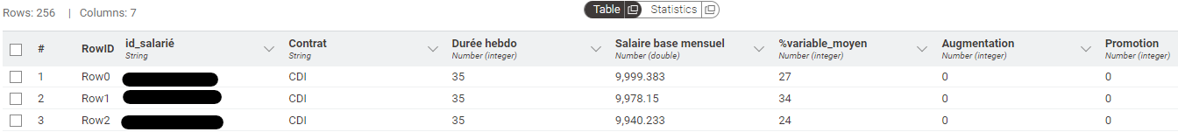
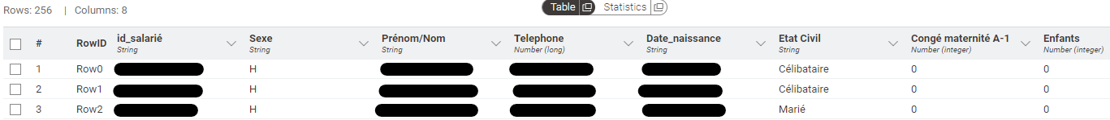
E - Les Données des Fichiers (source SIRH)(visuel)
Info_Pro.csv ( 256 l * 6 col)
Remuneration.csv ( 256 l * 7 col)
Salarie.csv ( 256 l * 8 col)
Notes:
NOTE MENTORAT : pas forcément besoin de capturer écran mais juste la liste. On peut mentionner que celles que l’on retient.
ESSAYER DE VOIR SI JE NE PEUX PAS AVOIR QUE 2 DIAPOS POUR LES DONNEES
PAGE 1 : les données +Traitement des données post jonctions
PAGE 2: JONCTIONS et traitement post-jonction

Slide 26






Galerie personnage

